Slide 1
Применение контрольно-кассовой техники в сфере общественного питания

Slide 2
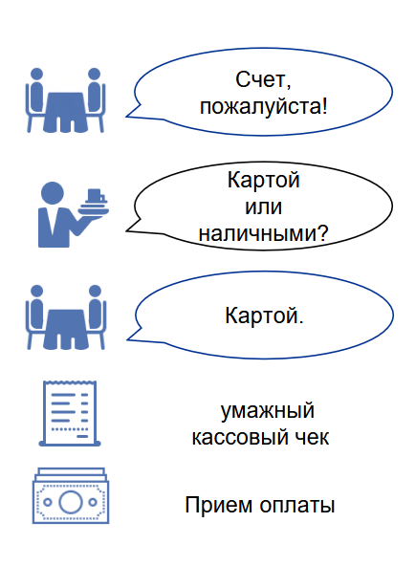
Новый порядок выдачи кассового чека предприятиями общественного питания
  Что должен получить клиент?
  Бумажный чек
  либо чек на электронный адрес
  Что изменилось?
  Чек до расчета
Б
  Если сумма расчета изменилась?
  Формируется чек коррекции
  Когда?
  С 01.03.2025

Slide 3
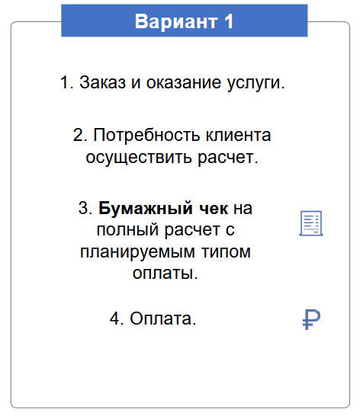
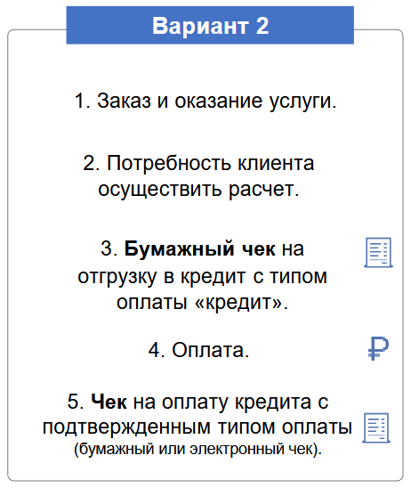
Обслуживание потребителей официантами. Оплата после оказания услуги.

Slide 4
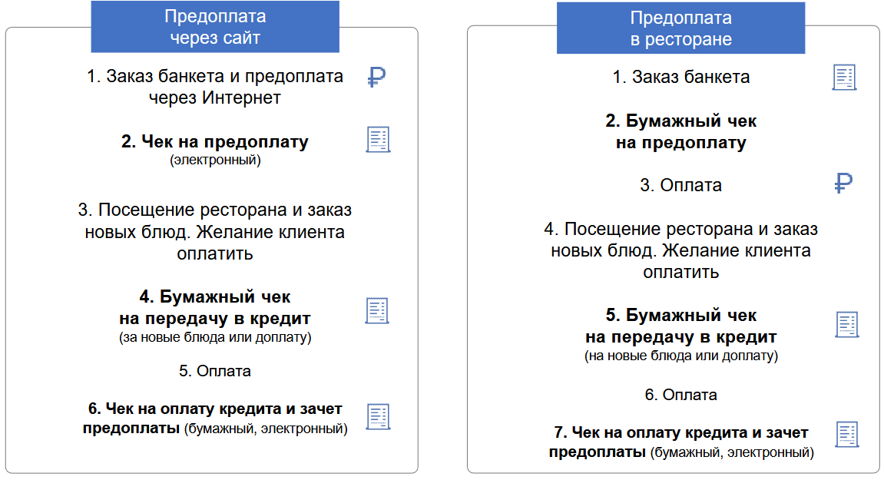
Обслуживание потребителей при банкете.
Банкет с частичной предоплатой и доплатой в ресторане.

Slide 5
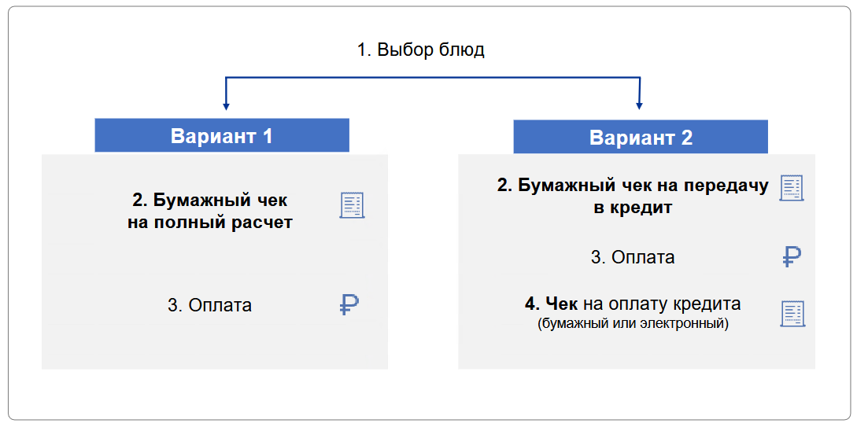
Самообслуживание (столовая).

Slide 6
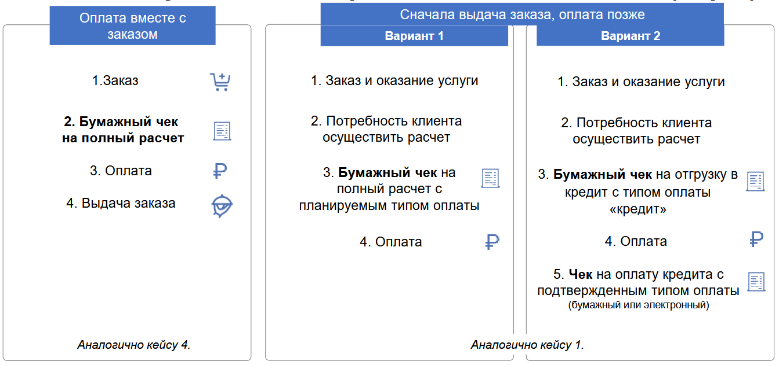
Обслуживание потребителей за стойками (бары).
5
6

Slide 7
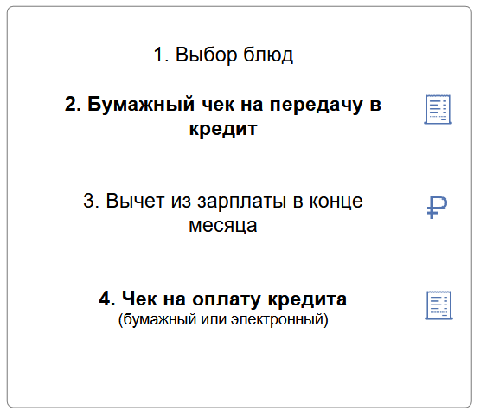
Питание сотрудников с вычетом из зарплаты в конце месяца.
7

Slide 8
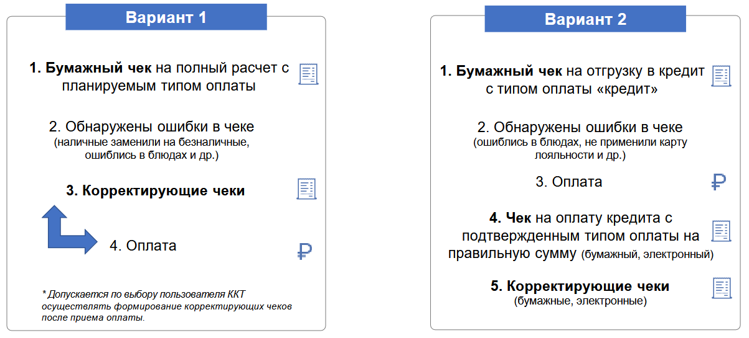
Коррекция ошибок.
При осуществлении расчета клиент может изменить тип оплаты, в чеке могут содержатся ошибочные блюда. Применяемый порядок корректировок зависит от вариантов оформления чеков.
8

Slide 9
О коррекциях.
1. При отказе от покупки возможно осуществлять отмену чека как кассовым чеком с признаком расчета «Возврат прихода», так и кассовым чеком коррекции с признаком расчета «Возврат прихода» (ФФД 1.1, 1.2).
2. При коррекции данных из кассового чека коррекции с признаком расчета «Приход» в реквизите «дополнительный реквизит чека» (тег 1192) новых кассового чеков коррекции указывается фискальный признак корректируемого кассового чека коррекции, а не изначального кассового чека.
9

Slide 10
Внимание! Не чек!
Взамен кассового чека часто выдают
пред-чек или счет на оплату, возможно содержащий QR-код
Как проверить чек?
Через мобильное приложение ФНС России «Проверка чеков», считав QR-код
Проверка чеков ФНС России — это бесплатное мобильное приложение для проверки покупателями чеков онлайн-касс.
10

Slide 11
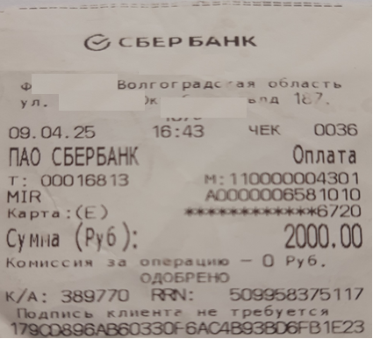
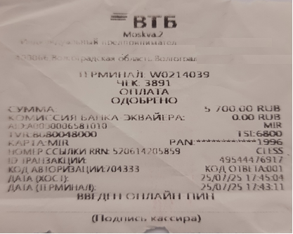
Внимание! Не чек!
Это подтверждение перечисления денег картой через терминал

Slide 12
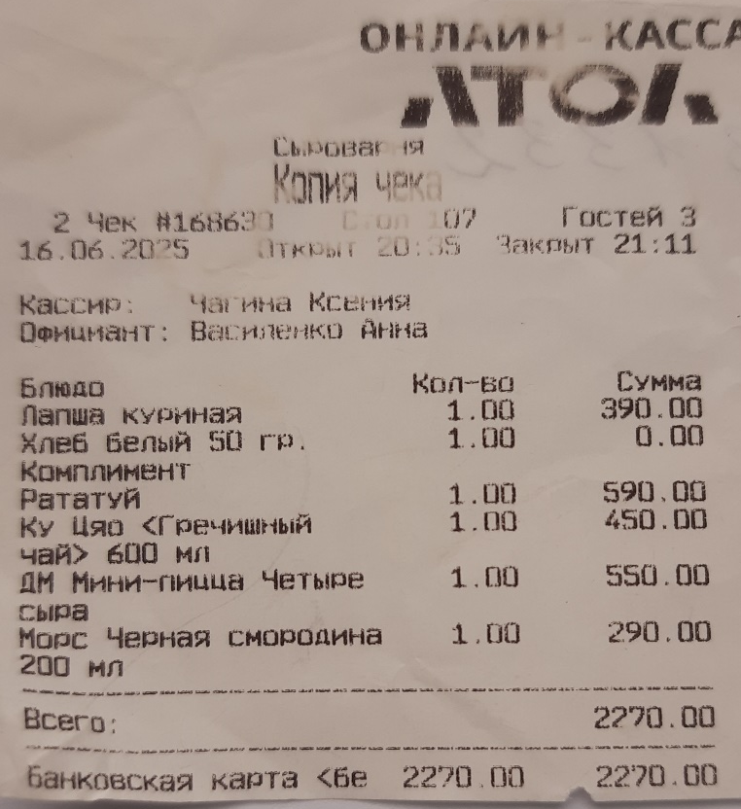
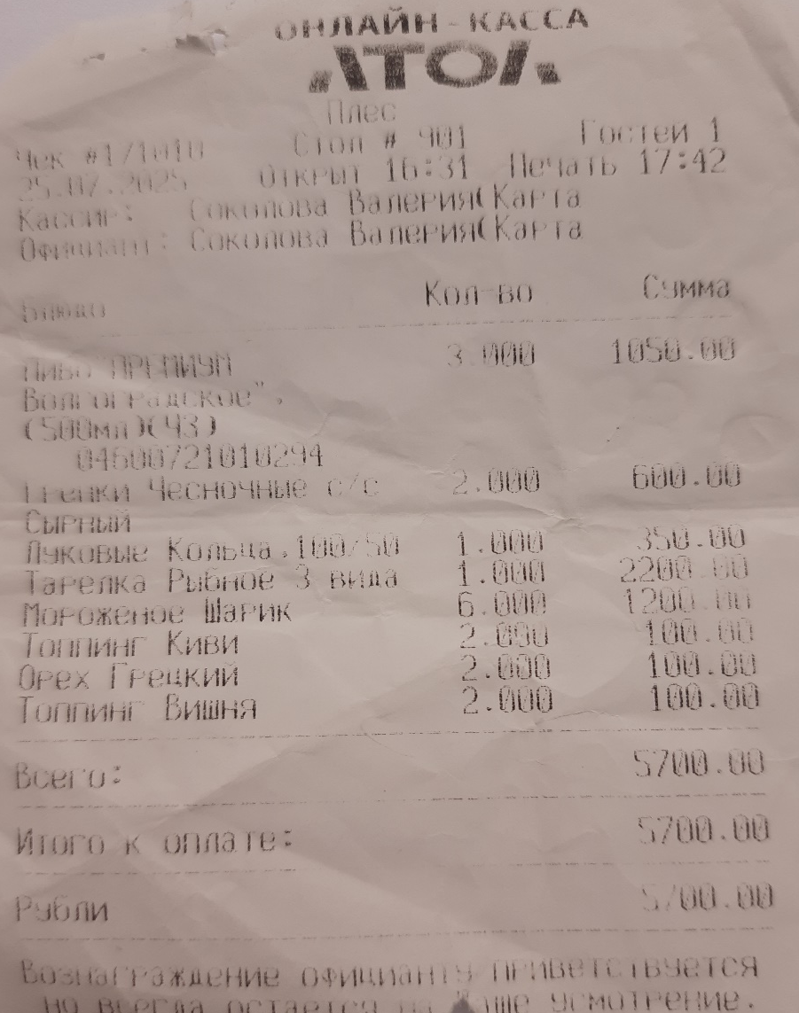
Не чек!
Это счет на оплату

Slide 13
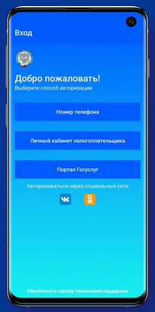
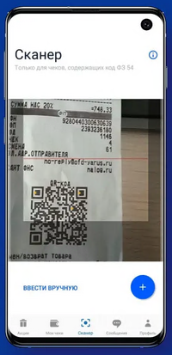
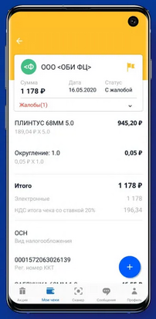
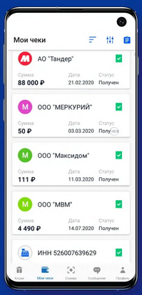
Потребительский контроль и проверка чеков в несколько этапов
1. Устанавливаем мобильное приложение и авторизуемся любым удобным способом | 2. Сканируем QR-код чека или вводим необходимые реквизиты | 3. Просматриваем чеки | 4. Храним чеки в одном месте
13

Slide 14
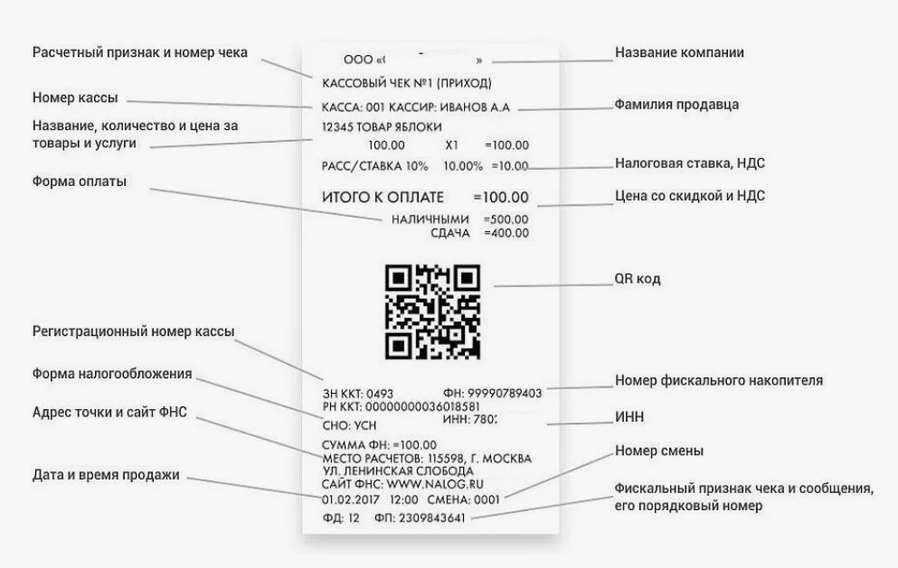
Правильный кассовый чек и его реквизиты
14

Slide 15
Чек некорректен? Направьте сведения в налоговый орган:
  - через мобильное приложение «Проверка чеков» - в один клик;
  иным способом в электронном виде (в том числе через «Госуслуги», сайт «ФНС России» и пр.)
  обычным способом (обращение на бумажном носителе).
Рассмотрение обращения
чек не найден, выявлены признаки нарушения
чек найден, нарушений нет
предостережение
контрольная закупка
сообщение заявителю с приложением чека в электронном виде
ответственность по ст.14.5 КоАП РФ
15

Slide 16
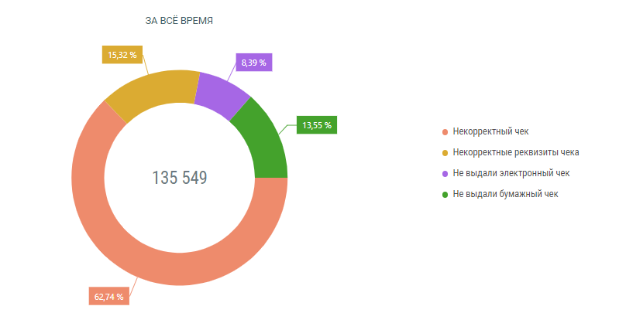
Основания для направления обращений
(по данным сайта ФНС России)

Slide 17
Государственный контроль
Профилактические мероприятия
Профилактические визиты
По заявлению пользователя ККТ
Форма - беседы лично или по ВКС
Объявление предостережений
по итогам выявленных признаков нарушений
Контрольно-надзорные мероприятия
без взаимодействия
Наблюдение
(дистанционные мониторинги)
- снятые с учета ККТ;
- нулевая, ничтожно низкая выручка;
- отсутствие ККТ
Выездное обследование
- в рамках отработки обращений;
- по заданию уполномоченного должностного лица
Контрольно-надзорные мероприятия
со взаимодействием
Документарные и выездные проверки:
- незамедлительно после проведения контрольной закупки выявившей нарушение;
- после неисполненного предостережения;
- по решению заместителя руководителя ФНС России
Контрольная закупка
- незамедлительно после проведения выездного обследования выявившего признаки нарушения;
)

Slide 18

Спасибо за внимание!

